Slide 1
IOT: INTERNET DAS COISAS

Slide 2
Alunos:
Manoel Junior
Thiago Oliveira dos Santos

Slide 3
MAS AFINAL, O QUE É INTERNET DAS COISAS (IOT)?
A Internet das Coisas — ou Internet of Things (IoT)
De uma forma bem simples, Internet das Coisas é o modo como os objetos físicos estão conectados e se comunicando entre si e com o usuário, através de sensores inteligentes e softwares que transmitem dados para uma rede. Como se fosse um grande sistema nervoso que possibilita a troca de informações entre dois ou mais pontos.
O resultado disso é um planeta mais inteligente e responsivo.

Slide 4

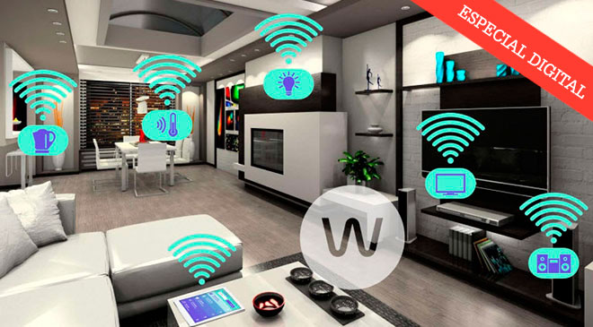
Desde um relógio ou uma geladeira, até carros, máquinas, computadores e smartphones. Qualquer utensílio que você consiga imaginar pode, teoricamente, entrar para o mundo da Internet das Coisas.

Slide 5
NA VISÃO DOS ESPECIALISTAS
Andy Stanford-Clark, engenheiro na IBM, é um dos idealizadores da Internet das Coisas. Ele diz que nós humanos sempre fomos adeptos a colocar nossa mente e habilidades nos objetos que usamos, quase que como uma extensão da nossa consciência.
Mas quando os objetos começam a responder, e a tecnologia passa a se comunicar de volta de modo ativo, automático e contínuo, a linha entre usuário e o objeto se torna nebulosa.

Slide 6
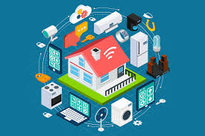
UM MAR DE OPORTUNIDADES
A verdade é que a Internet das coisas possibilita inúmeras oportunidades e conexões, muitas das quais não conseguimos imaginar nem entender completamente seu impacto nos dias de hoje.
Em geral, se um objeto é um eletrônico, ele tem potencial para ser integrado à Internet das Coisas. Assim, não é difícil de perceber por que esse assusto tem sido tão comentado atualmente, ele certamente abre portas para muitas oportunidades, e, ao mesmo tempo, para alguns desafios.

Slide 7
SMART CITIES
A ideia das chamadas Smart Cities é direcionar os avanços na tecnologia e armazenamento de dados – que fazem da Internet das Coisas uma realidade – para o ambiente e infraestrutura que nós vivemos.
É possível desenvolver sistemas de transporte, de controle de resíduos, de energia, e até de execução das leis que sejam movidos a dados para torná-los mais eficientes e melhorar a qualidade de vida nas cidades.

Slide 8
BIG DATA
Como mencionamos, os dispositivos conectados à rede da internet das coisas estão a todo tempo emitindo, recebendo, trocando e cruzando dados. De fato, hoje produzimos mais dados do que podemos imaginar.
Não podemos deixar de olhar para a área de negócios, que será igualmente afetada pela noção de Internet das Coisas. John McDonald, CEO da Clear Object, diz que “dados são agora os grandes criadores e destruidores de valor de negócio.”
Um problema que muitas empresas irão enfrentar é a quantidade de informação que todos esses dispositivos irão produzir. Essas empresas deverão descobrir meios de armazenar, rastrear, analisar e fazer uso dessa grande quantidade de dados.

Slide 9
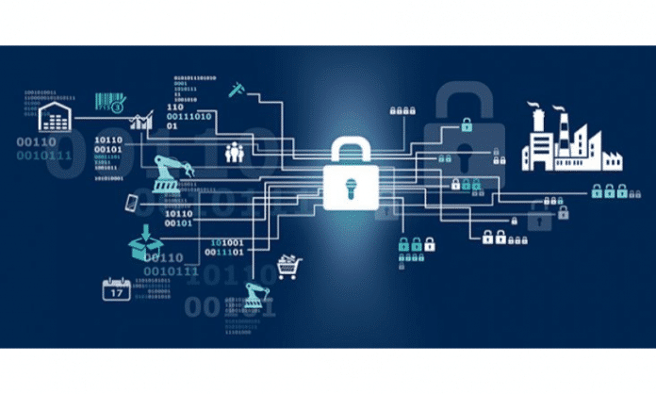
SEGURANÇA E PRIVACIDADE
Como Bruce Schneider uma vez falou, se tudo é um computador, então segurança da computação é segurança de tudo. O mesmo vale para a informação, e, consequentemente, para a Internet das Coisas.
A internet das coisas também poderá aumentar os riscos a segurança da informação.

Slide 10
MAS A VERDADE É QUE ELE JÁ É UMA REALIDADE

Slide 11
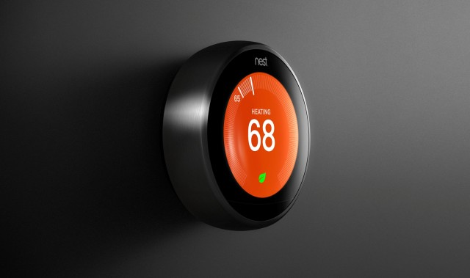
NEST
A Nest talvez seja o exemplo mais difundido de um ecossistema de Internet das Coisas. Criada em 2010, a empresa desenvolve dispositivos inteligentes para casas e escritórios. Os produtos que trouxeram grande visibilidade à companhia são termostatos e detectores de fumaça que se integram a smartphones por meio de aplicativos específicos.
O termostato ajusta a temperatura do local automaticamente e pode, por exemplo, aprender os horários que o usuário costuma sair e chegar em casa para fazer adequações condizentes com essa rotina.

Slide 12
REFERÊNCIAS
https://www.umov.me/o-que-e-internet-das-coisas-iot/
https://www.proof.com.br/blog/internet-das-coisas/
https://www.infowester.com/iot.php

